Slide 1
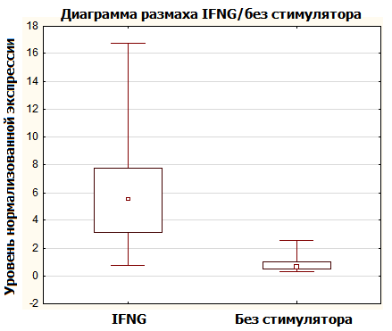
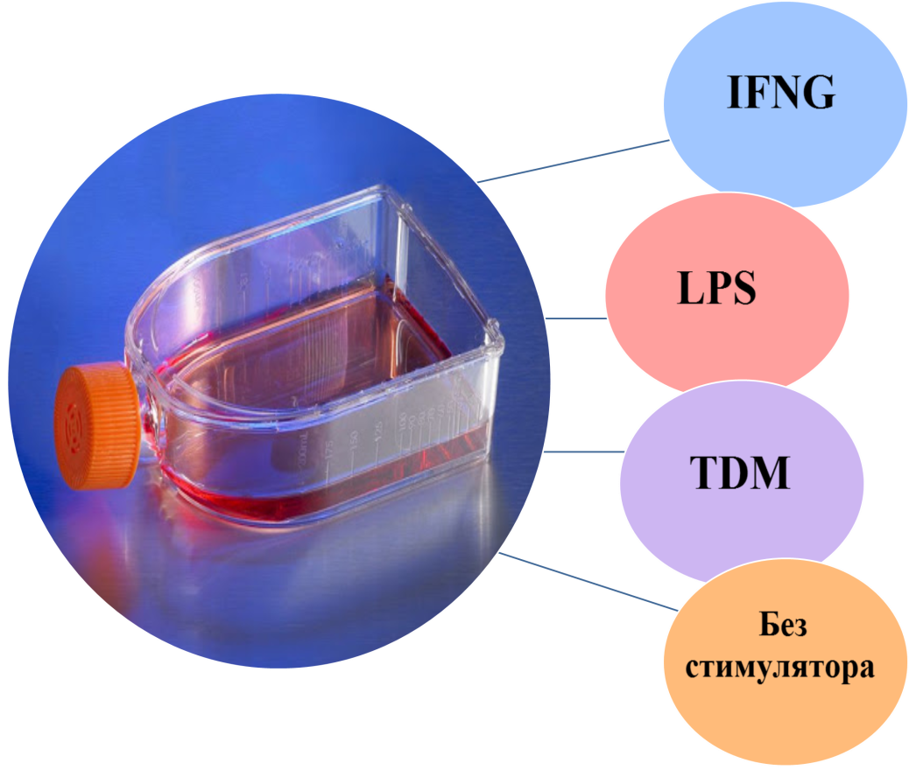
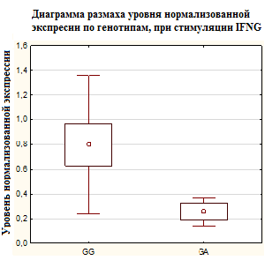
Роль полиморфизма генов TNF (rs1800629), TNFB (rs2239704)) и рецептора TNFRSF1B (rs652625) в развитии аллергических и инфекционных заболеваний
Жалсанова И.Ж., Брагина Е.Ю., Бабушкина Н.П., Тарасенко Н.В., Назаренко М.С., Пузырев В.П.
НИИ медицинской генетики, Томский НИМЦ РАН
Исследование выполнено при финансовой поддержке РФФИ №15-04-05852 и Комплексной программы фундаментальных научных исследований СО РАН (№ 0550-2018-0003)
Актуальность:
Бронхиальная астма (БА) занимает лидирующие позиции в структуре общей заболеваемости, охватывая треть населения мира. Рост числа аллергических заболеваний связывают с высоким уровнем жизни и недостаточным микробным разнообразием, необходимым для формирования устойчивого иммунного ответа. Соответственно факторы иммунитета, на которые нацелены инфекционные агенты, являются ключевыми в обеспечении защиты от развития БА и других аллергических заболеваний. Роль микобактериальной инфекционной нагрузки в развитии атопии остается неопределенной. Поэтому задача исследования, связанная с поиском супрессорных механизмов туберкулезной инфекции на риск атопии, является актуальной.
Уровень экспрессии генов TNF, TNFB и TNFRSF1B оценивали в стимулированных индукторами иммунного ответа культурах мононуклеаров крови у здоровых доноров, дифференцированных в зависимости от генотипов (n=49). Инкубацию образцов осуществляли в течение суток при +37С в присутствии индукторов (липополисахарид (LPS), 6,6′-Di-O-mycoloyl-α,α-trehalose Mycobacterium bovis (TDM) и интерферон гамма (IFN-γ)), и в контрольных образцах без индукторов
3) Уровень относительной нормализованной экспрессии гена TNF в культурах мононуклеаров крови изменялся в зависимости от вида стимулятора. Выраженное активирующее действие на транскрипцию гена
TNF вызывал стимулятор иммунного ответа IFN-γ (в 4,7 раз) по сравнению с нестимулированными культурами
Результаты:
1) Выявлена ассоциация полиморфизма rs2239704 гена TNFB с развитием БА и ТБ: частота аллеля С в группах пациентов с БА (50,3%) и ТБ (51,3%) была значительно выше, чем в контрольной группе (43,3%) (p=0,040, p=0,006, соответственно).
Цель исследования: Оценить особенности ассоциаций полиморфизма генов TNF (rs1800629), TNFB (rs2239704) и TNFRSF1B (rs652625, rs603151) с развитием инфекционных (туберкулез) и аллергических заболеваний (астма).
4) Наличие аллеля А (генотипы AA+AG) по варианту rs1800629 способствовало двухкратному снижению относительной экспрессии гена TNF при стимуляции IFN-γ по сравнению с альтернативными гомозиготами (GG).
Методы: Генотипирование выполнено с помощью реал-тайм ПЦР с использованием TaqMan-зондов среди пациентов с аллергической БА (n=250), легочным ТБ, включая первичные и вторичные формы заболевания (n=421), а также в контрольной группе (n=560).
2) Значительное перераспределение генотипов наблюдали при сравнении исследуемых групп по варианту гена TNF (rs1800629). Максимальная частота генотипа АА регистрировалась у пациентов с первичным ТБ (4,21%), что повлияло на выраженные различия как при сравнении с контрольной группой (1,19%; р=0,033), так и при сравнении с больными БА (1,78%; p=0,047).
Таким образом, механизмы, реализующиеся через TNF, являются важными для аллергических и инфекционных заболеваний, что было показано с помощью выявленных ассоциаций генов кластера фактора некроза опухоли с развитием БА и ТБ.
ir.zhalsanova@gmail.com

